Slide 1
„Határtalanul” Erdélyben
2025. április 8-12.
Beszédes József Általános Iskola 7. évfolyam

Slide 2
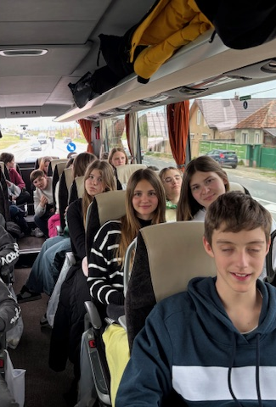
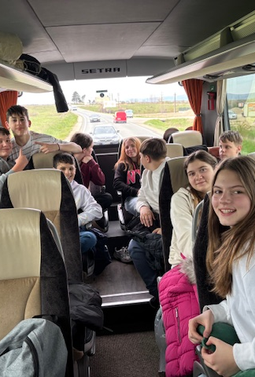
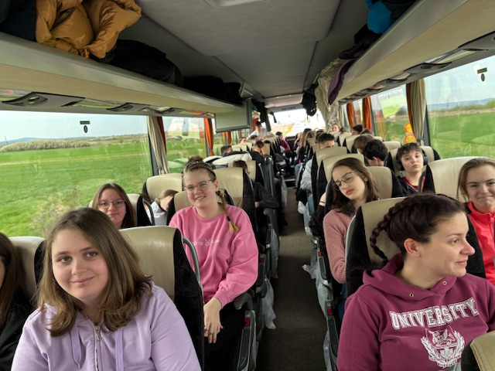
Hajnalban indultunk el Dunaföldvárról

Slide 3
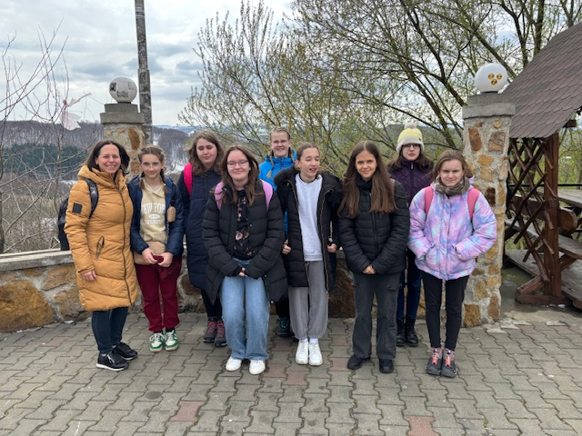
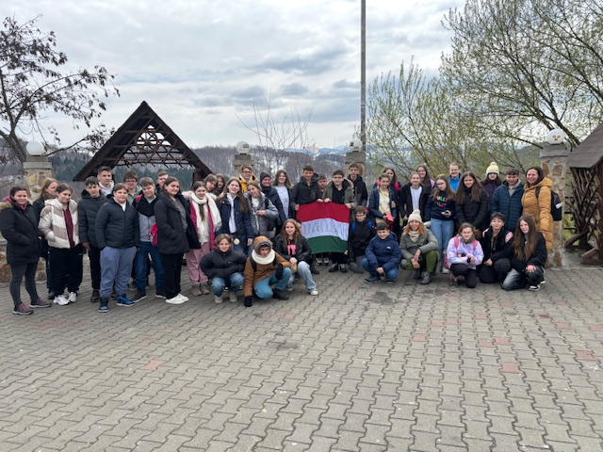
Az első állomásunk: Király-hágó

Slide 4
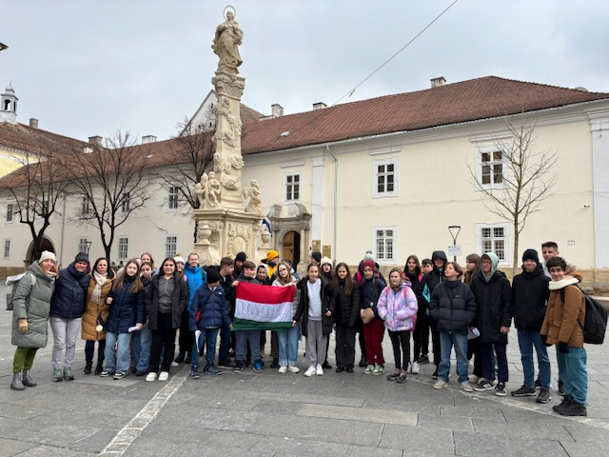
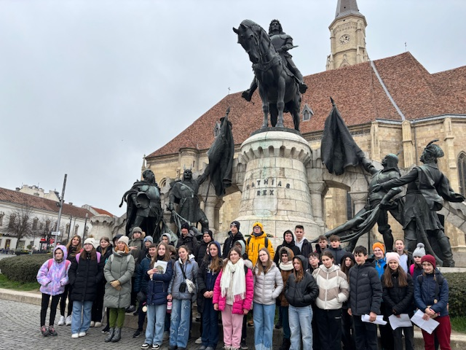
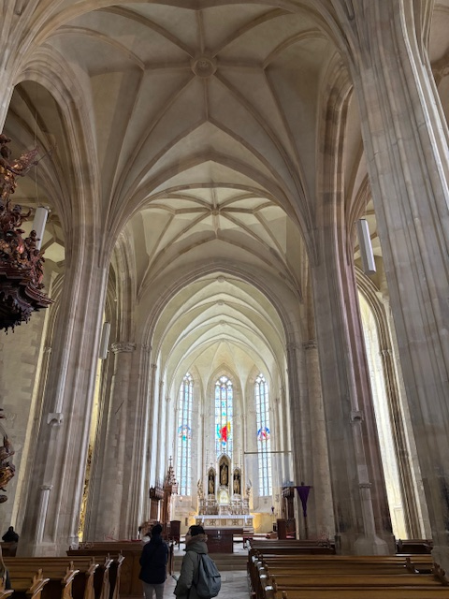
Kolozsváron elénekeltük a „Kolozsváros olyan város...” című népdalt

Slide 5
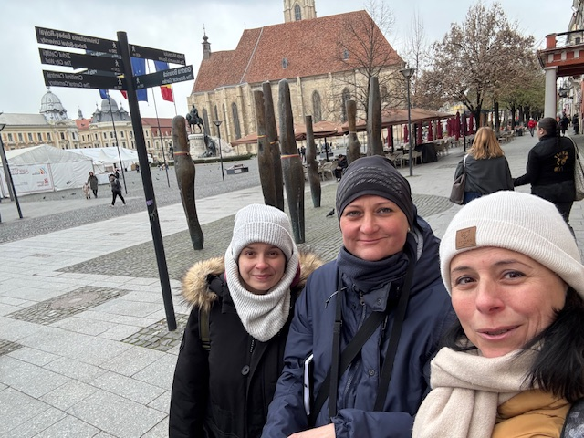
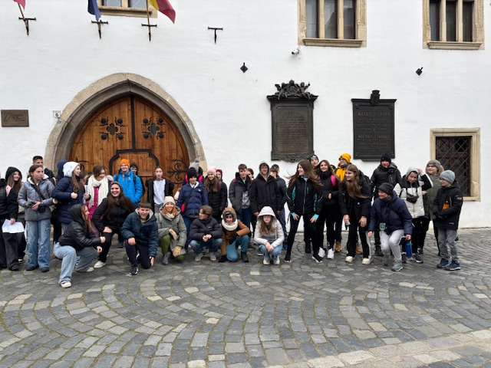
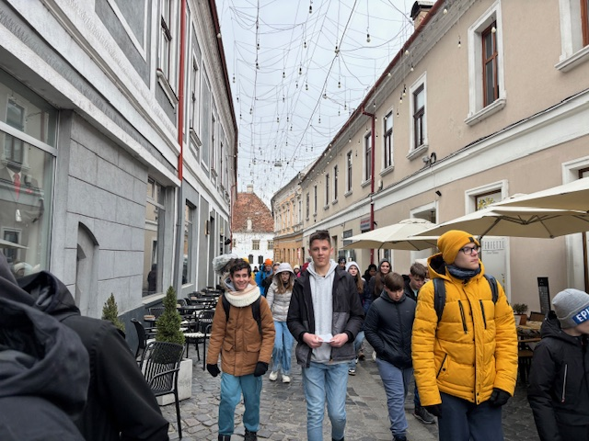
Mátyás királyról is megemlékeztünk

Slide 6
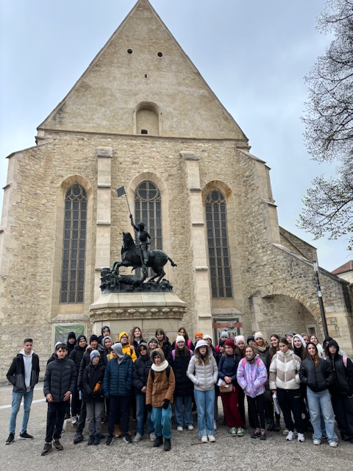
A Farkas utcát járva már nagyon fáztunk...

Slide 7
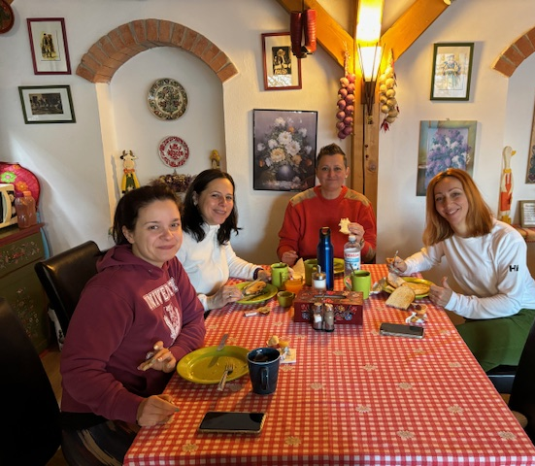
Torockói szállásunkon finom vacsorával vártak minket

Slide 8
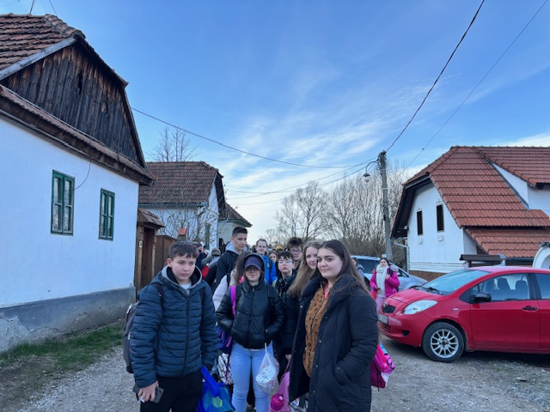
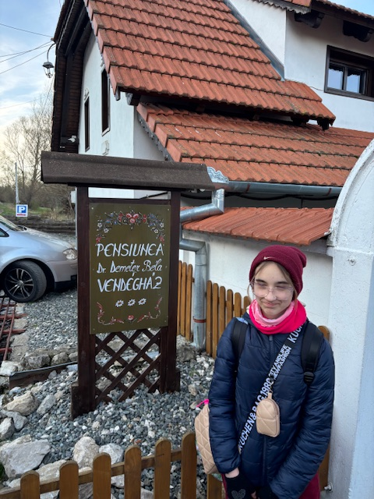
Torockótól reggel elköszöntünk

Slide 9
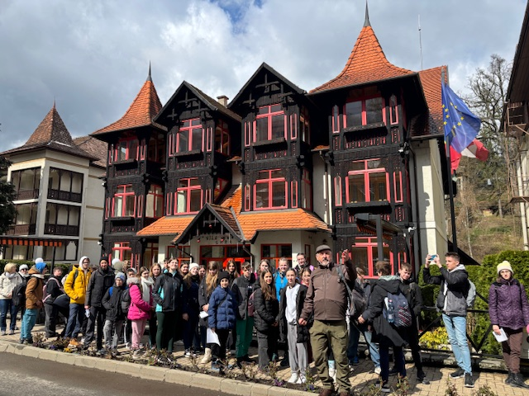
Szováta városában is jártunk

Slide 10
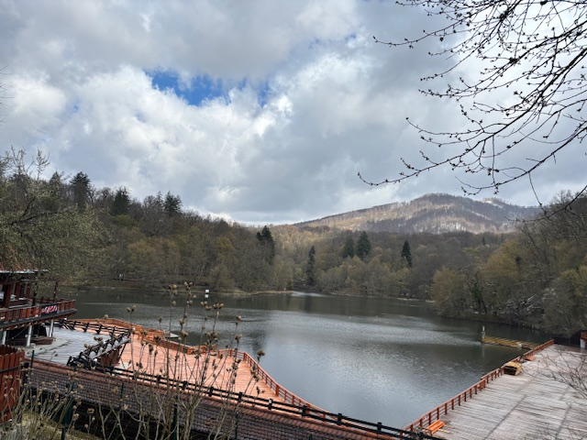
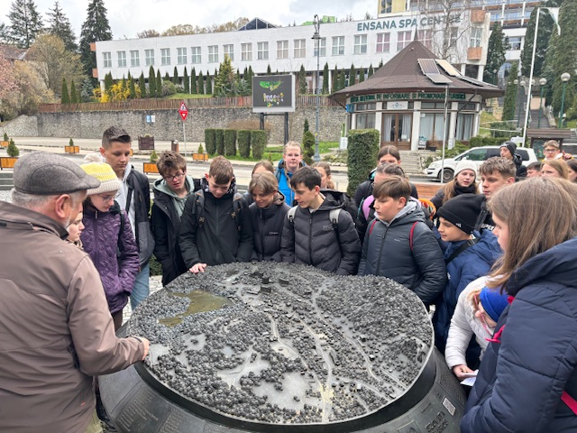
A Medve-tó elvarázsolt mindenkit

Slide 11
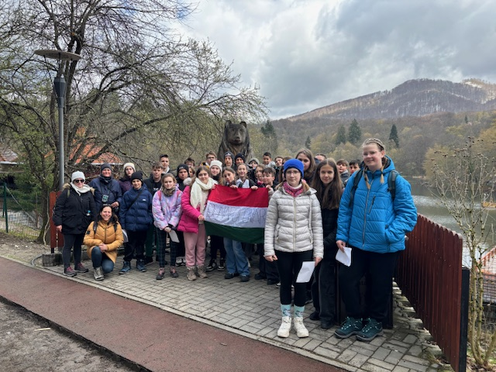
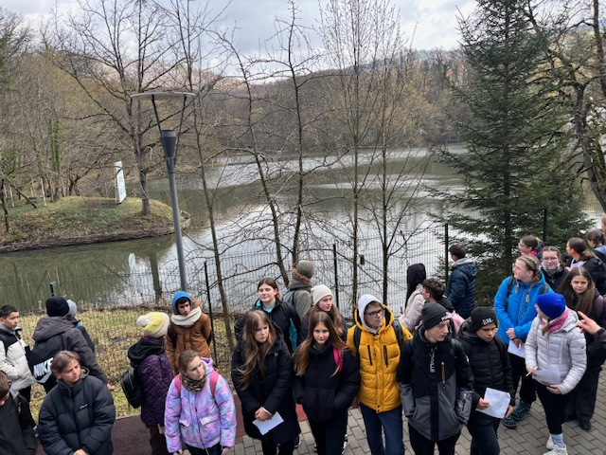
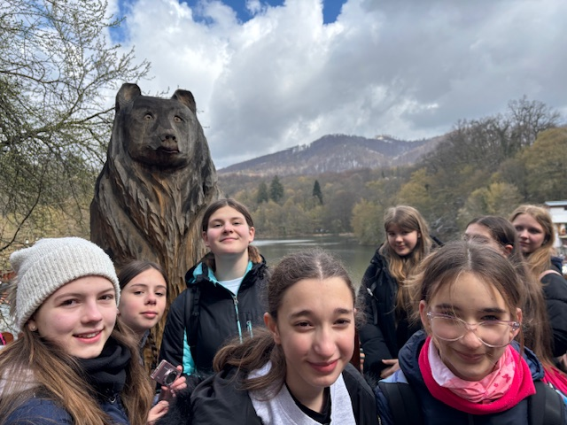
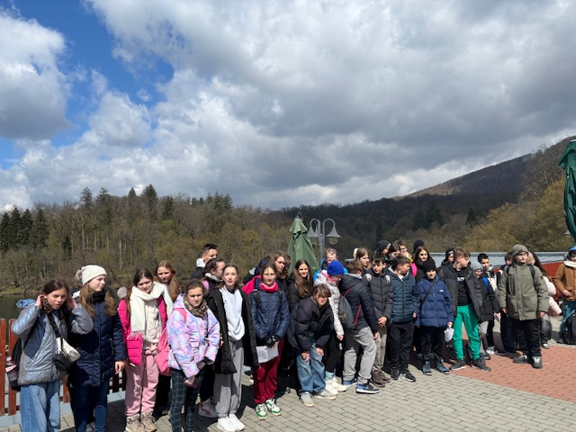
Körbejártuk és megismertük a történet

Slide 12
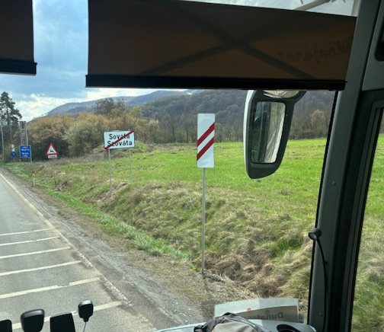
Szovátáról Parajdra indultunk tovább...

Slide 13
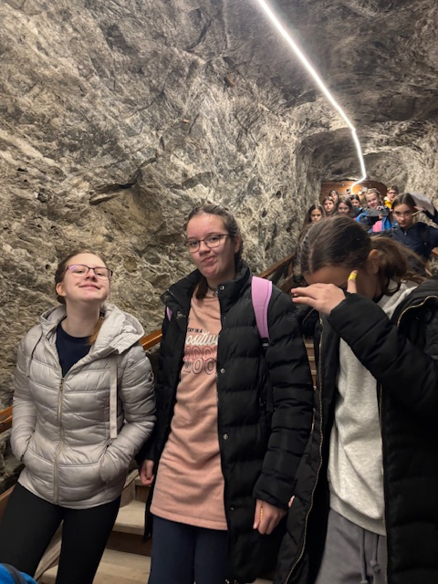
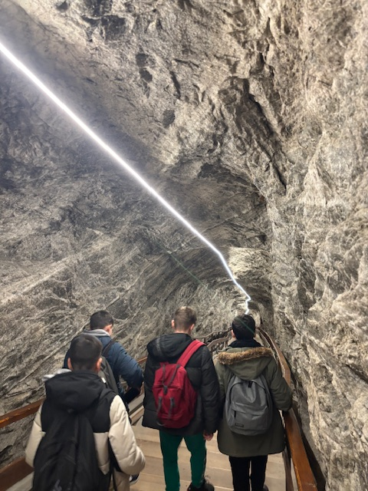
Szerencsések vagyunk, hiszen szinte az utolsók közt mi még láthattuk a sóbányát

Slide 14
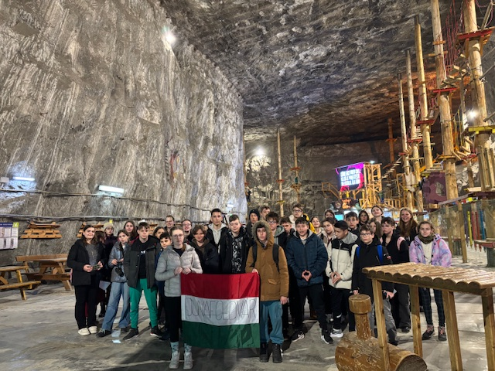
Nagy élmény volt!

Slide 15
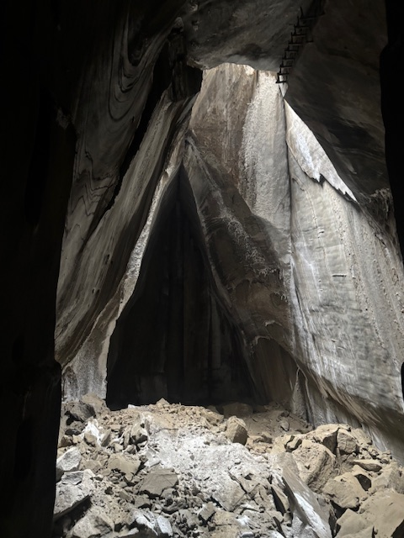
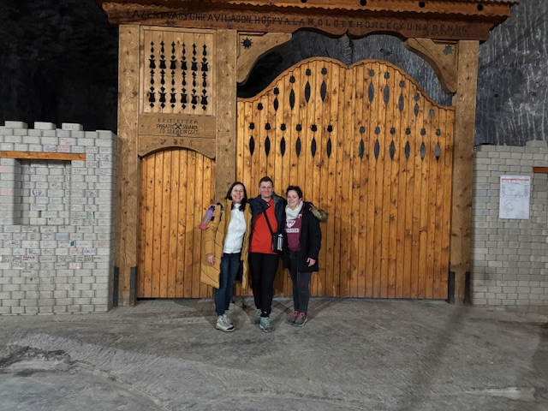
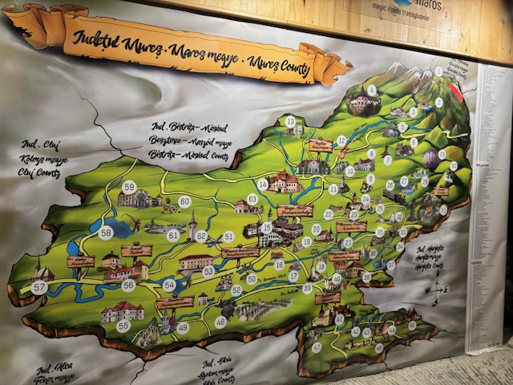
A sóbánya

Slide 16
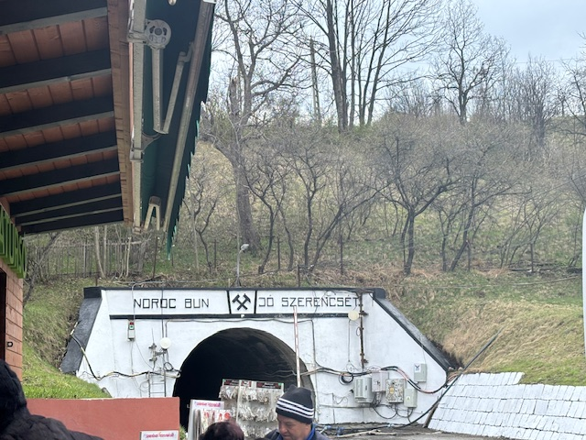
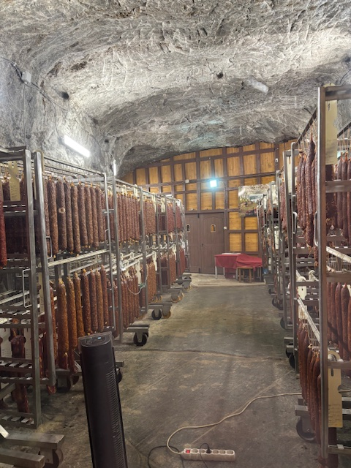
Köszönjük az élményt!

Slide 17
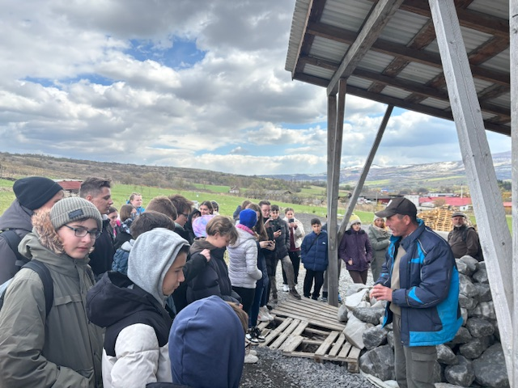
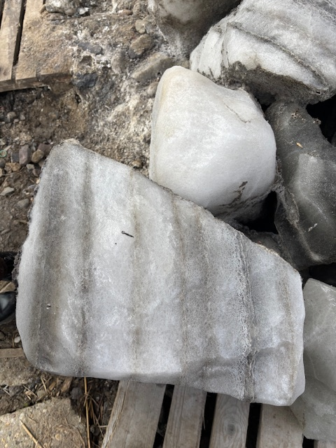
A sóvágás mesterségével is megismerkedtünk

Slide 18
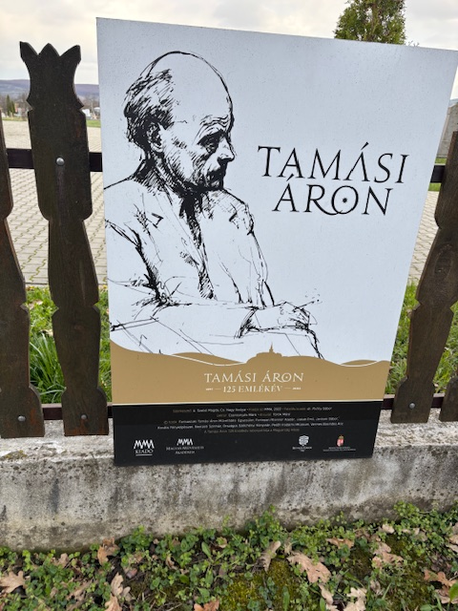
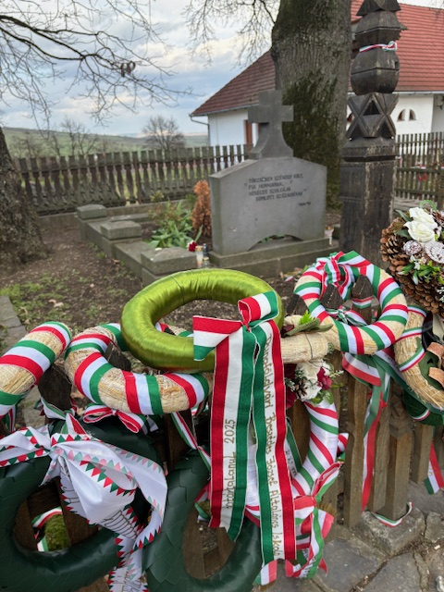
Harmadik nap Tamási Áron emlékhelyénél koszorúztunk...

Slide 19
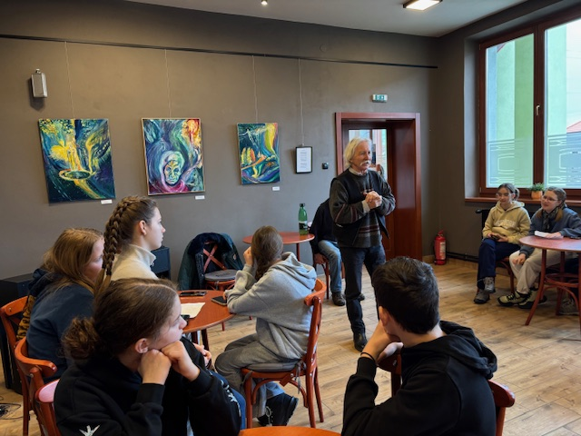
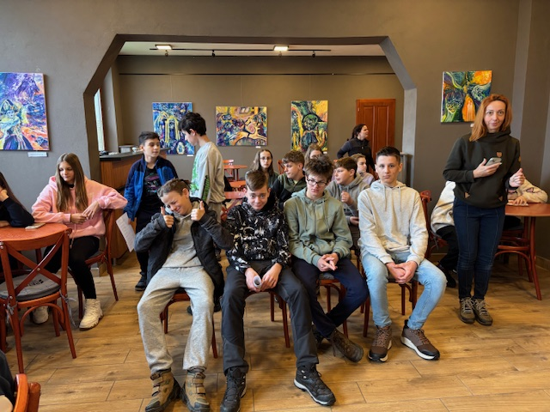
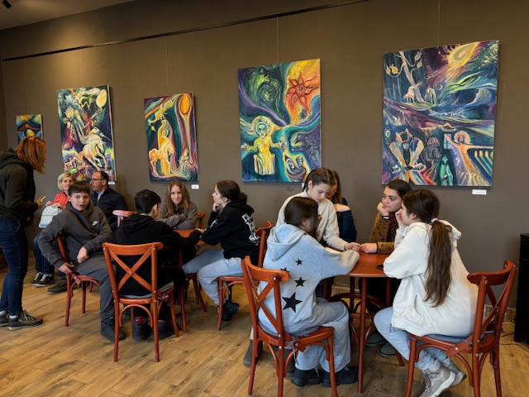
Majd Gyergyófaluba utaztunk, Balázs Jóska festőművész műtermébe

Slide 20
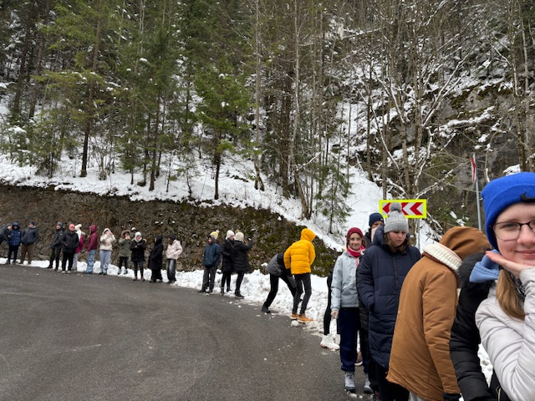
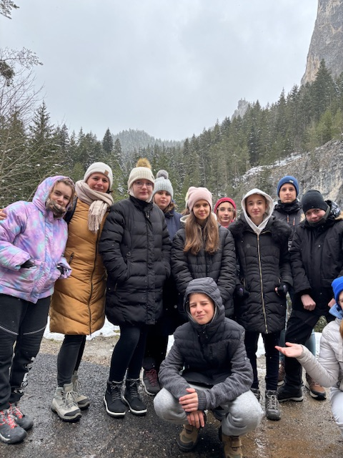
A Békás-szorosban túráztunk...

Slide 21
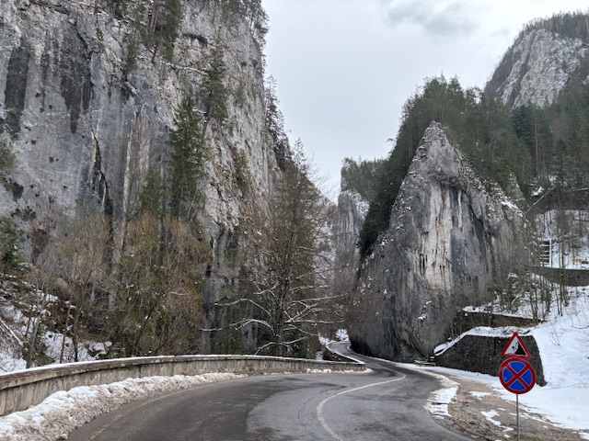
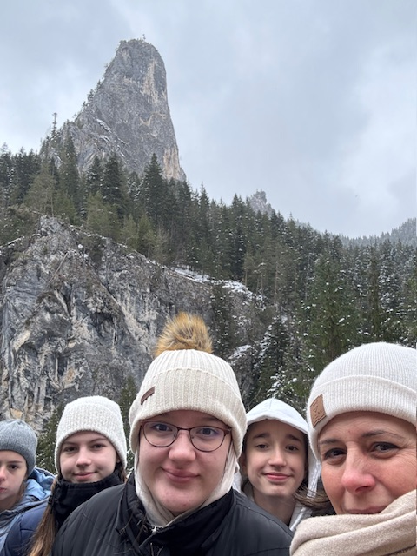
...és sokat fotóztuk a fantasztikus tájat

Slide 22
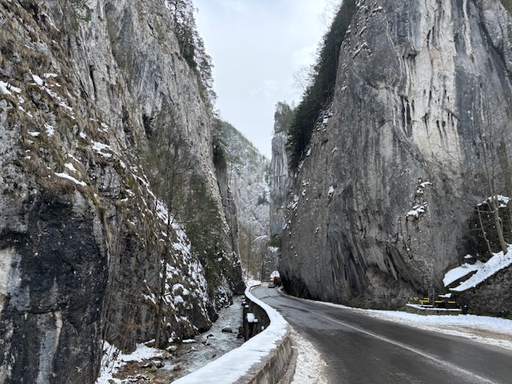
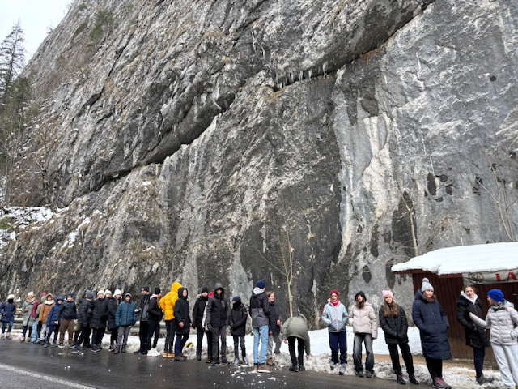
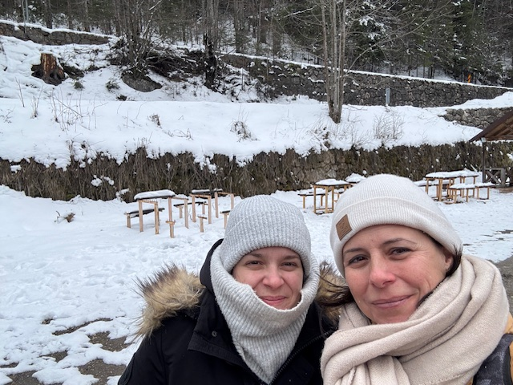
...ami elkápráztatott mindenkit!

Slide 23
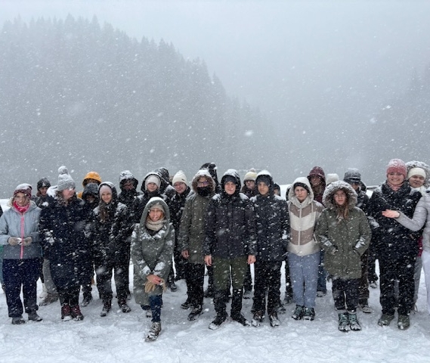
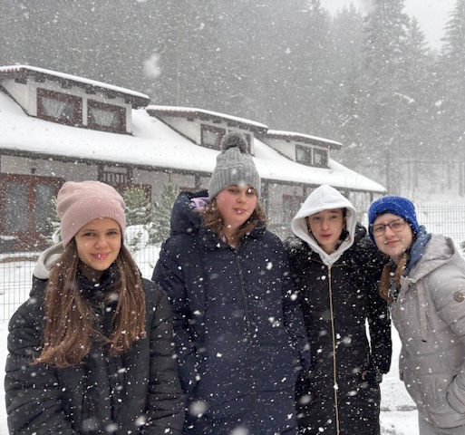
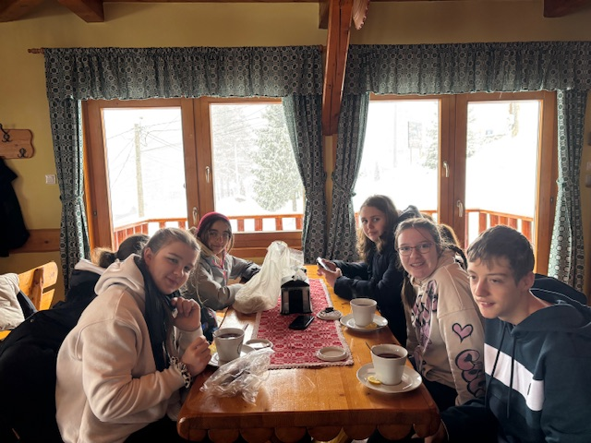
A Gyilkos-tónál hóviharba keveredtünk, így az egész délutánt ott töltöttük!

Slide 24
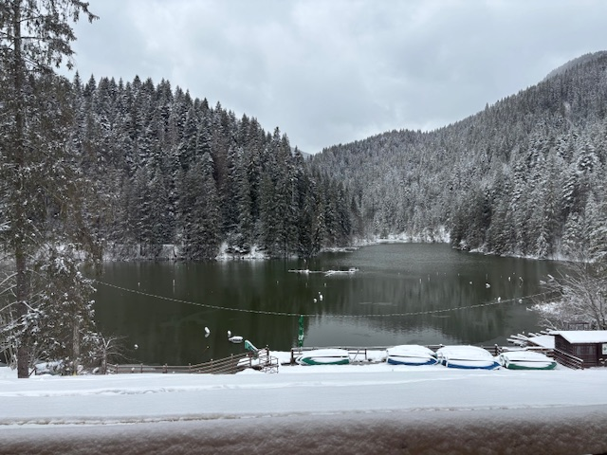
A később végre eloszlottak a felhők...

Slide 25
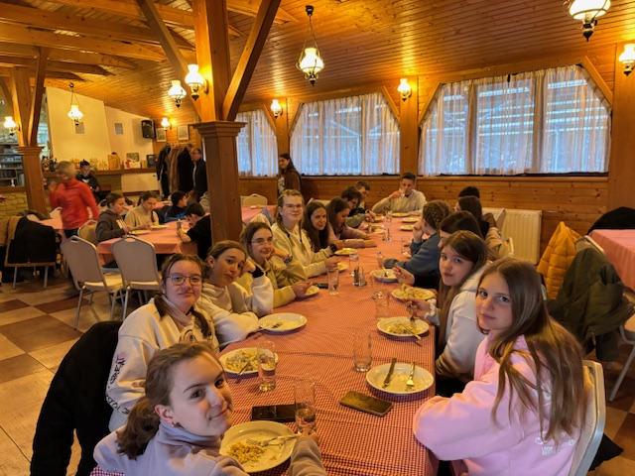
Így elindultunk a szállásra: Ivóra, ahol jól esett a vacsora

Slide 26


Másnap reggel a székelyek emlékművét koszorúztuk meg

Slide 27


A Csíksomlyói Szűzanya kegytemplománál sokan meghatódtak

Slide 28


A szejkefürdői borvízforrás különleges volt, páran meg is kóstolták

Slide 29


Orbán Balázs sírjához sok csodás székelykapun át vezetett utunk

Slide 30


Verssel köszöntöttük a legnagyobb székelyt: Orbán Balázs síremlékét

Slide 31


A negyedik nap utolsó állomása Székelyudvarhely volt, ahol körbevettük a boldogság kövét!

Slide 32



Bejártuk ezt a gyönyörű várost is

Slide 33



A szállásra érve hócsata vette kezdetét!

Slide 34


Elérkezett a hazaút

Slide 35


Utolsó megállónk az aradi vértanúk emlékhelye volt

Slide 36
Köszönjük ezt az öt napot! Felejthetetlen élményekkel tértünk haza.

